Slide 1
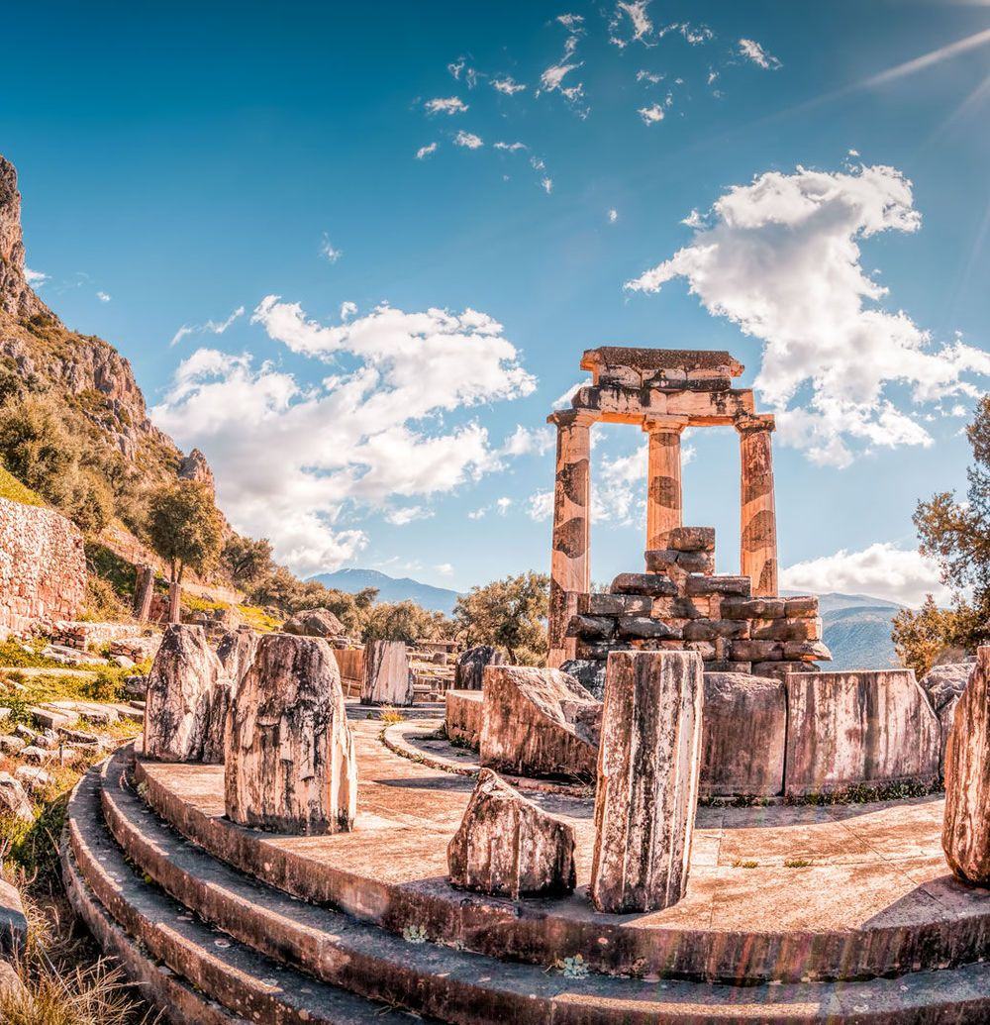
CIAO A TUTTI RAGAZZI, OGGI VI PRESENTERÒ IL PRESENTE DEL VERBO εἰμί, VERBO GRECO CHE IN ITALIANO SIGNIFICA «ESSERE»

Slide 2
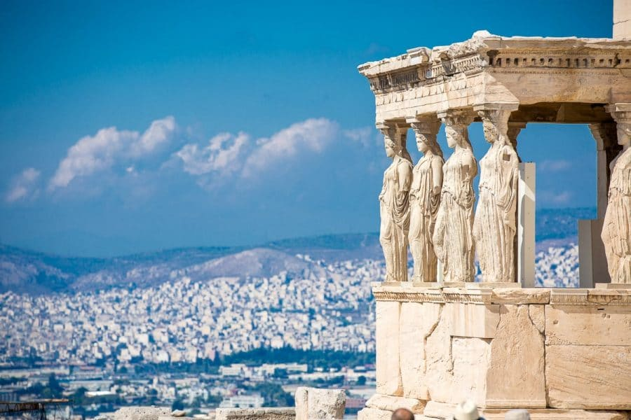
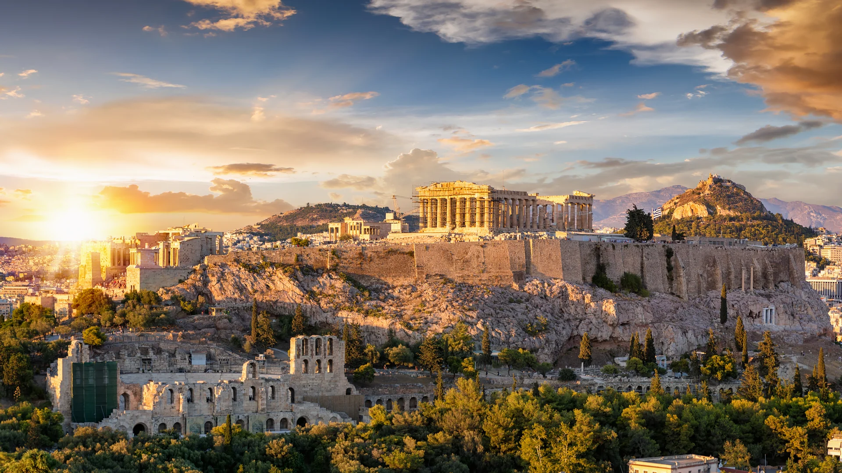
il verbo essere greco «εἰμί» rientra nella categoria dei verbi con presente radicale, verbi in cui il tema del presente è uguale al tema verbale.
Questo verbo appartiene anche alla coniugazione atematica –μί.
Il tema verbale di εἰμί è εσ-/σ
Il verbo εἰμί può essere usato come copula, se è accompagnato da un aggettivo o da un sostantivo riferiti al soggetto, o come predicato verbale. Nel caso del predicato nominale la parte nominale è per lo più sprovvista di articolo. Molto spesso il verbo, quando ha funzione di copula, è sottinteso. Si ha in questo caso un periodo nominale.

Slide 3
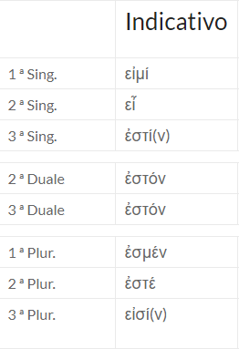
CONIUGAZIONE DEL PRESENTE INDICATIVO DI εἰμί
Tutte le forme sono enclitiche, ad eccezione della II pers. sing. εἶ. Le forme, tuttavia, sono accentate (ossitone) quando costituiscono predicato verbale (ovvero significano “stare” oppure “esistere”), oppure quando sono all’inizio di proposizione.
La terza persona plurale del presente indicativo si forma dal grado –σ
Nel presente indicativo εἰμί deriva da εσ-μί , con caduta del σ e allungamento di compenso di ε in εἰ

Slide 4
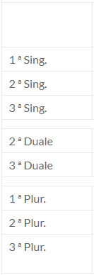
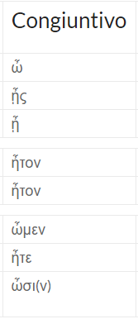
CONIUGAZIONE CONGIUNTIVO PRESENTE DI εἰμί
Il congiuntivo si forma dal tema εσ- con la vocale allungata

Slide 5
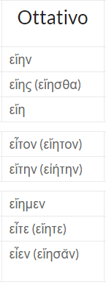
CONIUGAZIONE DELL’OTTATIVO PRESENTE DI εἰμί
L’ottativo si forma dal greco εσ- con il suffisso modale –ιη-/-ι-: grado pieno nel singolare, grado zero nel plurale e nel duale

Slide 6
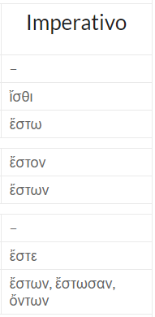
CONIUGAZIONE IMPERATIVO PRESENTE DI εἰμί
La seconda persona singolare dell’imperativo ι-σ-θι si forma dal grado σ-

Slide 7
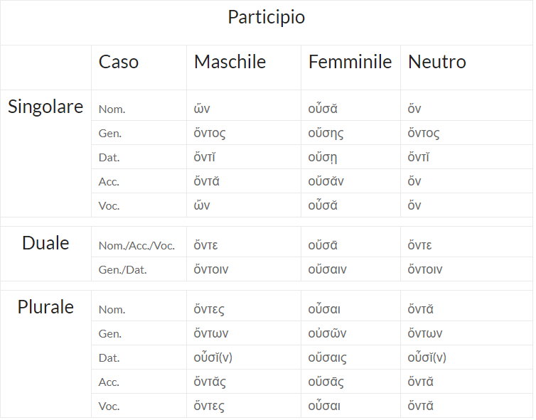
CONIUGAZIONE DEL PARTICIPIO PRESENTE DI εἰμί
Il participio di ειμί si declina come un aggettivo della seconda classe in -ντ

Slide 8
CONIUGAZIONE DELL’INFINITO PRESENTEDI εἰμί
L’infinito deriva da εσ-ναι con caduta del ς di fronte a ν e prolungamento di compenso di ε in ει

Slide 9
GRAZIE PER L’ATTENZIONE Giantoni Siciliano V C – da un’idea della prof. ssa D. Borrelli

